Slide 1
Тема 4. Виды тестовой документации
Тестирование программного обеспечения

Slide 2
Виды тестовой документации (1/2)
Стратегия тестирования — это план проведения работ по тестированию системы или её модуля, учитывающий специфику функциональности и зависимости с другими компонентами системы и платформы. Стратегия определяет типы тестов, которые нужно выполнять для данного функционала системы, включает описание необходимых подходов с точки зрения целей тестирования и может задавать описания или требования к необходимым для проведения тестирования инструментам и инфраструктуре.
Стратегия тестирования описывает:
Как, каким образом тестирование даст ответ, что данный функционал работает?
Что нужно сделать и чем пользоваться из инструментальных средств, для достижения целей тестирования?
Когда определённый функционал будет тестироваться и соответственно когда ожидать получения результатов?

Slide 3
Виды тестовой документации (2/2)
Тест-кейс (test case) – набор входных данных, условий выполнения и ожидаемых результатов, разработанный с целью проверки того или иного свойства или поведения программного средства.
Тестовый сценарий – набор тестов (тест-кейсов), собранных в последовательность для достижения некоторой цели.
Тест-план (test plan) – часть проектной документации, описывающая и регламентирующая процесс тестирования.
Отчёт о результатах тестирования (test result report, TRR) – часть тестовой документации, включающая в себя описание процесса тестирования, суммарную информацию о протестированных за подотчётный период билдах, информацию о деятельности тестировщиков, а также некоторые статистические данные.
Цель написания TRR – предоставление лицам, заинтересованным в проекте, полной и объективной информации о текущем состоянии качества проекта. Эта информация выражается в конкретных фактах и цифрах. Обычно, TRR предоставляется для ознакомления всей проектной команде и заказчику.

Slide 4
Тестовый случай (1/4)
Что же такое тест-кейс (test case)?
IEEE Std 610-1990:
«A set of test inputs, execution conditions, and expected results developed for a particular objective, such as to exercise a particular program path or to verify compliance with a specific requirement.»
(«Набор тестовых входных данных, условий выполнения и ожидаемых результатов, разработанных с конкретной целью, такой как проверка некоторого пути выполнения программы или проверка соответствия некоторому требованию.»)
IEEE Std 829-1983:
«Documentation specifying inputs, predicted results, and a set of execution conditions for a test item.»
(«Документ, определяющий набор входных данных, ожидаемых результатов и условий выполнения теста.»)

Slide 5
Тестовый случай (2/4)
Документируя тест, мы должны указать:
Идентификатор теста (id).
Связанное с тестом требование (related requirement).
Краткое заглавие теста (title).
Модуль и подмодуль приложения, к которым относится тест (module, submodule).
Приоритет теста (priority: smoke, critical, extended; A, B, C, D).
Исходные данные, необходимые для теста (initial data).
Шаги для выполнения теста (steps).
Ожидаемые результаты (expected results).
Отвести поле для пометки, прошёл тест или нет (passed or failed).
Указать автора теста (author), время последнего выполнения теста (last time run), последний полученный актуальный результат (actual result), связанный с тестом баг (если есть) (related bug).

Slide 6
Тестовый случай (3/4)
Прио-ритет
Связанное с тестом требование
Заглавие (суть) теста
Ожидаемый результат по каждому шагу
UG_U1.12 | A | R97 | Галерея | Загрузка файла | Галерея, загрузка файла, имя со спецсимволами Приготовления: создать непустой файл с именем #$%^&.jpg 1. Нажать кнопку «Загрузить картинку» 2. Нажать кнопку «Выбрать» 3. Выбрать из списка приготовленный файл 4. Нажать кнопку «OK» 5. Нажать кнопку «Добавить в галерею» | 1. Появляется окно загрузки картинки 2. Появляется диалоговое окно браузера выбора файла для загрузки 3. Имя выбранного файла появляется в поле «Файл» 4. Диалоговое окно файла закрывается, в поле «Файл» появляется полное имя файла 5. Выбранный файл появляется в списке файлов галереи
Иденти-фикатор
Исходные данные, необходимые для выполнения теста
Модуль и подмодуль
Шаги

Slide 7
Тестовый случай (4/4)
«Планирование, и только потом – выполнение!» Тест-кейсы дают нам структурированный системный подход, что снижает вероятность пропуска ошибки.
Тест-кейсы – хороший способ хранения части проектной информации.
Написание тест-кейсов – один из способов протестировать проектную документацию ещё до выхода первого билда.
Наличие тест-кейсов значительно ускоряет регрессионное тестирование.
Тест-кейсы – прекрасный способ быстро ввести в курс дела новичка или сотрудника, только что подключившегося к проекту.
Имея тест-кейсы, мы можем в любой момент «вспомнить», что мы делали месяц, полгода, год назад.
Мы можем обмениваться тест-кейсами (и «чек-листами») между проектами.
Тест-кейсы позволяют легко отслеживать прогресс (X% тестов выполнено, Y% тестов прошло (завалилось), Z% требований покрыто тестами).

Slide 8
Тестовый сценарий (1/2)
Хороший тестовый сценарий всегда следует некоторой логике, например: типичному использованию приложения, удобству тестирования, распределению функций по модулям и т.д.
Пишите сценарий для отдельной части приложения.
Пишите отдельно сценарии для Smoke и Critical Path тестов.
Постепенно повышайте сложность тестов.
Организуйте сценарий логично.
Используйте один тест для ОДНОЙ проверки.
Помните, что заголовки тестов отражают их суть. Правильно формулируйте и оформляйте заголовки.
Помните о необходимых приготовлениях к тесту. Описывайте их.
Не повторяйте в нескольких тестах одни и те же шаги.
Старайтесь избегать похожих тестов (таких, в которых набор шагов и ожидаемых результатов визуально кажется одинаковым).

Slide 9
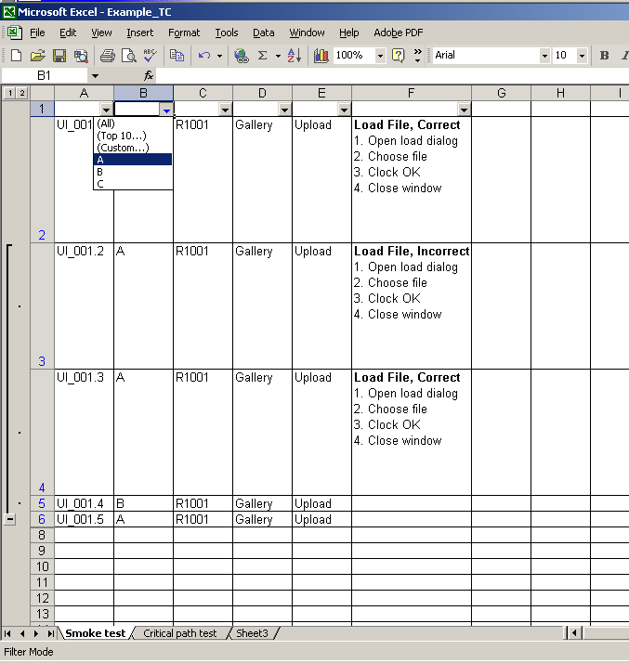
Тестовый сценарий (2/2)
Используйте фильтры
Используйте группировку
Используйте отдельные листы

Slide 10
Структура TRR (1/5)
Команда тестировщиков (test team)
В этой части TRR перечисляются все задействованные в процессе тестирования сотрудники с указанием занимаемой должности и роли на проекте в подотчётный период.
Описание процесса тестирования (testing process description)
В этой части TRR даётся краткое описание того, как происходило тестирование: какие использовались методы, техники, инструментальные средства и т.п.
Пример:
Приложение было протестировано под ОС Windows XP sp2.en с использованием браузера FireFox 3.0. Смоук-тест был выполнен с использованием средства автоматизации JUnit 4.0. Тест критического пути и расширенный тест были выполнены вручную согласно документу «Тесты для ручного тестирования VWS версия 3.4.76.doc». Подробная информация о стратегии тестирования представлена в документе «Стратегия тестирования VWS версия 5.78.23.doc».

Slide 11
Структура TRR (2/5)
Краткое описание (summary)
В этой части TRR даётся краткое описание того, какие билды были протестированы, есть ли в качестве приложения прогресс или регресс, есть ли какие-либо проблемы, требующие внимания руководства.
Пример:
Билд 1.0.78 был успешно инсталирован под обемими платформами (Windows XP sp2.en, FedoraCore 6.0). Смоук-тест пройден успешно. Приложение работает стабильно, основная функциональность работоспособна. Существующие проблемы в основном связаны с функциональностью, реализованной с момента выпуска последнего билда. Большинство найденных ранее ошибок успешно устранено и верифицировано. Наблюдается значительный прогресс в качестве приложения. На текущий момент выполнено более 80% запланированных тестов (остальные планируется выполнить до конца следующей недели). Было обнаружено всего четыре новых ошибки с важностью «высокая».
Расписание (testing timetable)
В данном разделе отчёта приводится детализированное описание того, какая работа и на протяжении какого времени выполнялась каждым тестировщиком.

Slide 12
Структура TRR (3/5)
Рекомендации (recomendations)
В этой части TRR следует подчеркнуть те важные моменты, на которые следует обратить внимание руководству или лидерам проектных команд. Здесь также, возможно, будет дана рекомендация на передачу проекта заказчику («передачу в продакшн»).
Пример:
Рекомендуется уделить особое внимание регрессионному тестированию в связи с резким возрастанием количества багов, найденных в ранее реализованной и протестированной функциональности.

Slide 13
Структура TRR (4/5)
Статистика по ошибкам (bugs statistics)
Здесь приводится сводная таблица, содержащая информацию об ошибках, с которыми команде тестировщиков приходилось иметь дело в подотчётный период.
Пример:
Список новых ошибок (new bugs found)
Здесь приводится список ошибок, обнаруженных командой тестировщиков за подотчётный период.
Список ошибок легко извлечь из баг-трекинговой системы.
Статус | Количество | Важность
 |  | Критич. | Высок. | Средн. | Мин.
Исправл. | 28 | 3 | 7 | 10 | 8
Провер. | 17 | 5 | 2 | 5 | 5
Откр. заново | 2 | 0 | 1 | 1 | 0
Найдено | 36 | 5 | 11 | 8 | 12
Отклон. | 4 | 0 | 0 | 1 | 3

Slide 14
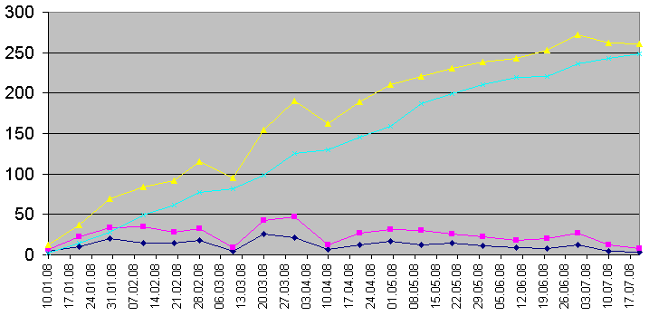
Структура TRR (5/5)
Статистика по всем ошибкам (all bugs statistics)
Здесь приводится сводная таблица, содержащая информацию об ошибках, с которыми команде тестировщиков приходилось иметь дело за всё время работы с проектом. Статистика по всем ошибкам также отражается в виде графика:
Всего найдено багов. Отражает количество багов, найденных за всё время работы с проектом.
Всего закрыто багов. Отражает количество багов, закрытых за всё время работы с проектом.
Найденные баги. Отражает количество найденных за отдельный подотчётный период багов.
Закрытые баги. Отражает количество закрытых за отдельный подотчётные период багов.

Slide 15
Анализ результатов тестирования
Анализ результатов тестирования проводится с некоторой периодичностью в процессе работы с проектом, а также в конце работы с проектом.
Его основная задача – оценить текущее или финальное качество проекта и принять (если необходимо) – соответствующие решения и меры.
Финальный отчет о результатах тестирования в дополнение к уже рассмотренным разделам включает описание и анализ существовавших на проекте проблем и найденных эффективных решений.
По результатам обсуждения такого отчёта на общем собрании проектной команды формируются и документируются выводы, направленные на избежание в будущем проблем, возникших на данном проекте, а также направленные на накопление позитивного опыта с целью применения его в будущих или выполняемых параллельно проектах.

Slide 16
TRR используют (1/2):
Менеджер проекта
На основе краткого описания и статистики найденных багов он делает выводы о производительности работы проектной команды и текущем состоянии качества проекта.
Расписание позволяет ему определить загруженность отдельных сотрудников в проектной команде.
Список новых ошибок позволяет ему быстро оценить необходимость принятия мер по корректировке развития проекта.
Рекомендации позволяют ему увидеть ещё одну точку зрения на происходящее в проекте.
Лидер команды разработчиков
Содержащаяся в отчёте о результатах тестирования информация помогает лидеру команды разработчиков пересмотреть некоторые вопросы повышения качества создаваемого кода и принять решение о возможном перераспределении обязанностей внутри его команды.

Slide 17
TRR используют (2/2):
Лидер команды тестировщиков
В процессе сбора информации и составления отчёта о результатах тестирования лидер команды тестировщиков полнее и глубже вникает в происходящее на проекте и внутри его команды, что позволяет ему увидеть текущую картину одновременно и более детально, и более широко.
Заказчик
Заказчика всегда интересует ответ на вопрос о том, куда идут его деньги. Подробный отчёт о результатах тестирования позволяет ему оценить, насколько его вложения оказались оправданными. В случае, если непосредственный заказчик выступает как чей-то подрядчик, отчёт о результатах тестирования позволяет ему отчитаться перед его заказчиком.
В случае, если проект планируется принимать и внедрять по частям, заказчик может понять из отчёта, какие части проекта уже готовы к приёмке и внедрению.

Slide 18
УСПЕХОВ!

